Slide 1
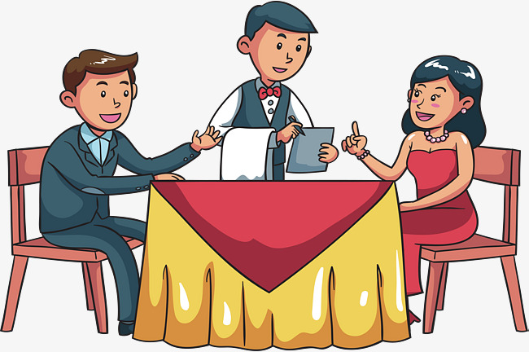
O cliente com deficiência auditiva numa unidade de restauração
Trabalho realizado por:
Keilla Santos Nº11
Mariana Marques Nº14
Sofiya Prymak Nº19

Slide 2
Índice:
Resumo do que é uma deficiência auditiva;
Acolhimento do cliente;
Acolhimento;
Língua gestual portuguesa;
Comunicações;
Cão para surdos;
Serviço de mesa, bar, cafetaria, buffet, e room-service,
Apresentação da ementa, anotação do pedido;
Serviço;

Slide 3

1. Resumo do que é uma deficiência auditiva
A deficiência auditiva pode ocorrer em qualquer idade e pode estar relacionada com factores de natureza hereditária ou, que se manifestam aquando do nascimento ou decorrentes de doenças ou acidentes.
A consequência mais grave da deficiência auditiva é a dificuldade de comunicação relacionada com o desenvolvimento da fala. Muitos dos que têm dificuldades auditivas podem, igualmente, ter mais dificuldades na compreensão e na expressão oral.

Slide 4
2. Acolhimento do cliente
Cumprimento inicial
Exploração da necessidade
Satisfação da necessidade
Cumprimento final
Acolhimento:
São diversos os comportamentos adoptados pela pessoa com deficiência auditiva quando pretende revelar a sua limitação. Poderá, imediatamente, expressá-la oralmente, em linguagem correcta se a surdez não for congénita ou por sons menos perceptíveis caso não tenha aprendido a falar. Pode informa-lo da sua limitação por escrito. Pode também fazê-lo através de gestos.

Slide 5
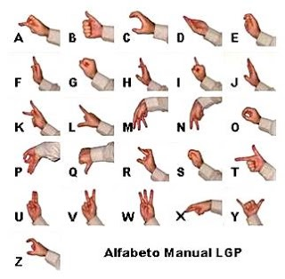
2. Acolhimento do cliente
Língua gestual portuguesa:
A língua gestual é a forma pela a qual comunicam pessoas que não conseguem verbalizar sons e/ou não conseguem ouvir. Esta língua tem todas as características de qualquer outra: vocabulário, alfabeto e gramática.

Slide 6

2. Acolhimento do cliente
Comunicações:
Quando estiver a falar com uma pessoa surda, se ela não estiver a prestar atenção, acene-lhe ou toque-lhe levemente no braço;
A sua boca tem que estar bem visível e não deverá deslocar-se enquanto fala.
Escolha locais bem iluminados. A contra luz prejudica a leitura labial.

Slide 7
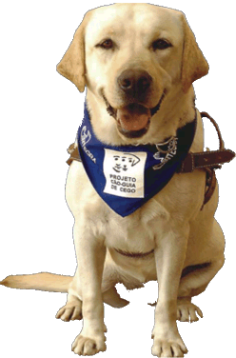
2. Acolhimento do cliente
Cão para surdos:
Muitas pessoas não sabem da existência destes cães treinados para ajudarem surdos. Eles alertam o dono para os sons de campainha, toques na porta, choro de bebé, despertador, alarme de incêndio e até quando o seu nome é chamado. Estes cães são especialmente treinados para alertar o dono através de contacto físico e leva-lo até a fonte do som.

Slide 8

3. Serviço de mesa, bar, cafetaria, buffet, e room-service
Apresentação da ementa, anotação do pedido e serviço:
Após o cliente estar acomodado, é necessário compreender o que ele pretende consumir e tomar nota do pedido. Poderá ser de grande ajuda dispor de uma ementa com descrição escrita pormenorizada, apoiada em imagens, desenhos ou fotografias, expressando as informações que de outra forma o cliente poderá ter dificuldade em perceber, ao longo de todo o serviço, as competências específicas que precisará de mobilizar são as que têm a ver com a comunicação: compreender o que cliente deseja e fazer-se compreender pelo o cliente relativamente ao que tem para lhe oferecer.

Slide 9

4. Relacionamento interpessoal
Conhecimento e aceitação:
No plano de relacionamento interpessoal, as expectativas do cliente com deficiência auditiva, enquanto cliente de uma unidade de restauração, são em tudo idênticas às necessidades dos restantes grupos de deficiência tratados neste modulo: simpatia, respeito, disponibilidade, não-discriminaçao, etc.
Contudo, relativamente ao cliente com deficiência auditiva, destacamos a necessidade de que o profissional compreenda as suas limitações, compreensão essa que só alcançará se conhecer as causas e tipologia da deficiência auditiva.
Aceite-o com naturalidade, naturalidade essa só possível se forem conhecidas as necessidades especiais do cliente e se possuir competências específicas de atendimento de pessoas com deficiência.

